Slide 1
認知症の治療 認知症ガイドライン２０１７と 認知症学会２０１８に参加して
中野共立病院
中川美和

Slide 2
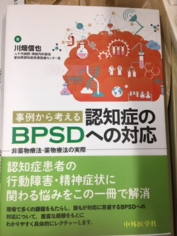
今日のお話しの基本は 2017年の認知症疾患診療ガイドラインです。

Slide 3
認知症って何でしょうか？
現在用いられている診断基準 DSMー５ （２０１３）
A 一つ以上の認知領域において以前の行為水準から有意な認知の低下があるという証拠が以下に基づいている
１）本人、本人を良く知る情報提供者、または臨床家による有意な認知機能の低下があったという概念 および
２）標準化された神経心理学的検査によってそれがなければ他の定量化された臨床的評価によって記録された実質的な認知行為の障害
B 毎日の活動において、認知欠損が自立を阻害する
C その認知欠損はせん妄の状況でのみ起こるものではない
Dその認知欠損は他の精神疾患によってうまく説明されない（例：うつ病、統合失調症）

Slide 4
認知症の患者さんに使用する評価尺度
HDSーR
MMSE：世界的にはこちら
その他の検査（WAIS-III レーブン、リバーミード、SLTA, BIT, TMT、FAB などなど）
NPI(Neuropsychiatric inventory): BPSDの評価に使用
CDR( Clinical Dementia Rating)：認知症の重症度を評価するための方法。 健康（CDR0）、認知症の疑い（CDR0.5）、軽度認知症（CDR1）、中等度認知症（CDR2）、高度認知症（CDR3）のいずれかに評価する。
FAST：FASTは、アルツハイマー型認知症の病状ステージを、生活機能の面から分類した観察式の評価尺度。ステージ1～7までの7段階に分類。
DASC-21:認知機能と生活機能を総合的に評価することができる．IADLの項目（6項目）が充実しているので，軽度認知症の生活機能障害を検出しやすい．３１点以上で認知症の疑いあり。

Slide 5
認知症患者さんに使う画像診断
MRI/CT
VSRAD (Voxel-based Specific Regional analysis system for Alzheimer‘s Disease）：MRI画像を用いて、アルツハイマー型認知症に特徴的に見られる「海馬傍回の萎縮の程度を調べる。
SPECT 脳血流測定
DAT scan
MIBG
PET
画像：認知症トータルケア 日本医師会より

Slide 6
認知症の種類と頻度

Slide 7
アルツハイマー型認知症ってなに？ 診断基準を知っていますか？
アルツハイマー型認知症とアルツハイマー病は同じ？
アルツハイマー型認知症ってどうやってそう決めるの？

Slide 8
2017年ガイドラインにおける定義
アルツハイマー病：根底にある病態生理学的過程を包含する用語として定義される。
アルツハイマー型認知症：アルツハイマー病による認知症を示す臨床状態をアルツハイマー型認知症とする。

Slide 9
アルツハイマー病の病理
脳の萎縮と老人斑、神経原線維変化
アルツハイマー病は、1906年にドイツの精神医学者アロイス アルツハイマーによって初めて報告された。当時は、認知症のほとんどは梅毒によると考えられていたが、初老期に発症し進行性に記憶障害と妄想を主徴とした認知症を呈し、老人斑と神経原繊維変化を認めた女性患者の病気をアルツハイマー病とした。
2012年には病理スライドの再発見に伴い遺伝子検査が施行され家族性アルツハイマー病の原因遺伝子PSEN11変異の保因者であったことが判明している。

Slide 10
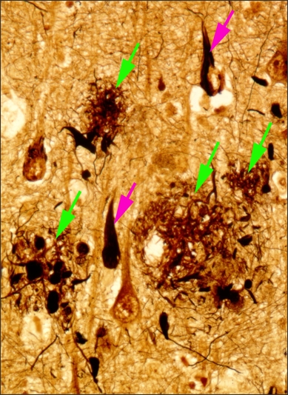
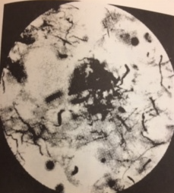
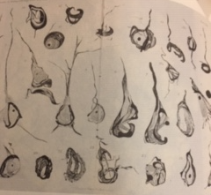
アルツハイマー病の病理
脳の萎縮と老人斑、神経原線維変化
神経原繊維変化
老人斑
脳の糸くずのない未来 アルツハイマー病の予防に向けた総力戦 東京大学ホームページより
コンラートマウラー：アルツハイマー その生涯とアルツハイマー病発見の軌跡より

Slide 11
アミロイドβとタウ蛋白
老人斑 | 神経原繊維変化
アミロイド β | タウ蛋白
細胞外病変 | 細胞内病変
分子の質量 4kDa | 50-60kDa
アルツハイマー病：細胞の外と内、2つの分子で構成された病変

Slide 12
DSM-5におけるアルツハイマー型認知症 (major neurocognitive disorder due to Alzheimer disease)の診断基準
認知症の診断基準に一致
少なくとも２つ以上の認知機能領域で障害が潜行性に発症し緩徐に進行する。
ほぼ確実なAlzheimer型認知症
家族歴、もしくは遺伝型検査から原因遺伝子変異を認める
以下の３つが全てある。
記憶・学習の低下および他の認知機能領域の一つ以上の低下
着実に進行性で緩徐な認知機能低下で進行が止まることはない
混合性の原因がない（他の変性疾患や脳血管疾患、精神疾患）
脳血管障害、他の神経変性疾患、物質の影響、その他の精神・神経疾患または全身疾患ではうまく説明できない。

Slide 13
アルツハイマー型認知症のCT/ＭＲＩ
ナマズのひげがあるか？

Slide 14
アルツハイマー型認知症の血流低下
画像：認知症トータルケア 日本医師会より

Slide 15
アミロイド仮説
５０歳 ６０歳 ７０歳 ８０歳
認知症
神経細胞死
AD
MCI
神経原繊維変化
タウ
タウ蛋白が溜まる
アミロイド
アミロイドβがたまる 50代くらいから 溜まっても症状なし
説明しきれない点：大脳皮質に当てはまるが、海馬では、まずタウの蓄積、それからアミロイドとなっている

Slide 16
ADの病態とバイオマーカー、治療
アミロイドPET
CSF:
アミロイドバイオマーカー
CSF:タウバイオマーカー
シンチ MRI
MMSE
アミロイドβ
タウ
神経細胞死
認知症
アミロイド根本治療
タウ標的治療
コリンエステラーゼ阻害薬
NMDA
神経保護薬
画像：認知症トータルケア 日本医師会より

Slide 17
血管性認知症（VaD) Vascular Dementia 認知低下と付随する神経所見がある
 | 特徴
多発梗塞性 | 主幹動脈のアテローム血栓性閉塞、心原性塞栓症
戦略的な部位の単一病変による認知症 | 高次脳機能に直接関与する部位の限局的病変
小血管病性認知症 | 多発性ラクナ梗塞と Binswanger病が重要
低潅流性血管性認知症 | 高度の血圧低下など脳の循環不全時に虚弱な部位（海馬、大脳皮質）が障害される
出血性血管性認知症 | 脳内出血、アミロイド アンギオパチーによる多発小出血 くも膜下出血

Slide 18
血管性認知症の画像
画像：認知症トータルケア 日本医師会より

Slide 19
血管性認知症（VaD) Vascular Dementia
VaD 認知低下と付随する神経所見がある。
ADと比較して多彩
過小評価されやすい
軽症化して死亡率は減少しているが、ADと比較すると生命予後は悪いという意見と変わらないという意見双方がある。
A to A embolism は増加、アテローム減少
脳アミロイド血管症が増えている

Slide 20
高齢者のVaD
９０才以上の脳梗塞 心原性が５０％を占める
加齢で脳血管障害が増えてきている。
非弁膜性心房細動が多い。
ADとの合併も多い。
心房細動があると認知症 ２−３倍
心不全があると認知症のリスク ３倍となる
心房細動 ６０代は２％だが８０代では４％

Slide 21
脳血管障害にならないため、再発しないための予防処置が重要。
脳卒中後７％が1年以内に認知症になる。25年後には４８％に増える。
アミロイド血管症
加齢とともに増える
皮質下出血が多い
白質虚血性病変を伴う
治療に関連したVaD
PCI Af 抗血小板剤、DOAC 内服中の脳出血
混合型
高血圧性小血管病： Binswanger
Parkinson 症候群が問題になりやすい。

Slide 22
VaD に対する治療
薬物療法 抗血小板剤と抗凝固剤
全身管理 血圧、血糖値、高脂血症
運動療法が有効
マウスレベルだが、脳血管認知症を想定したマウスに良い環境（遊び道具の多い環境）で生活をさせて、認知機能を比較したところ、悪い環境（遊び道具が無い）においたマウスの認知機能はいちばん低下したが、週に３回良い環境に置いたマウスは、毎日のマウスより認知機能が低下しなかった

Slide 23
これからの心房細動のターゲットは 認知症
心房細動の人は認知症発症しやすい
７０才くらいから差が開いてくる。
心房細動に介入するとコントロールが悪いと認知が進むと言われている
DOACの方が良いと言われている。
脳梗塞 ９０代は５０倍のリスクある

Slide 24
血管性認知症の危険因子
BP＞１４０ ２.６６倍 拡張期血圧 ＞９０ ２.０２倍
高血圧の管理は中高年期が重要。
一方８０才以上になると血圧が高い方が認知は悪くなりにくい。
降圧剤は血管病変認知症を予防できるので早めに降圧剤は使用した方が良い。アルツハイマーについては変わらないと言われている。
EF 低い, BNP 高い人 MMSE低い
うっ血性心不全は認知機能を下げるので若い時から降圧治療を行う必要がある。

Slide 25
レビー小体型認知症（DLB）の 病理と症状
αシヌクレインを主要成分とするレビー小体の出現を特徴とする認知症
認知機能低下、 パーキンソンニズム、幻視、人物誤認、多動、鬱、自律神経症状、レム睡眠行動障害、怖い夢など
DLB ：認知が低下して5年くらいで幻視が見える
AD：記憶低下、失認、幻視、生活する時期は長い。

Slide 26
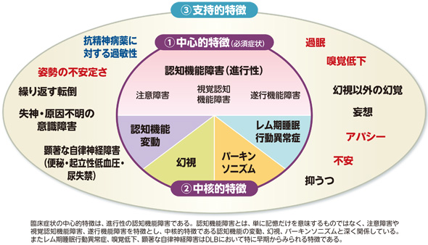
レビー小体型認知症（DLB）の臨床症状（2017年改訂版）

Slide 27
レビー小体型認知症（DLB）のバイオマーカー（2017年改訂版）

Slide 28
レビー小体型認知症（DLB）の臨床診断基準（2017年改訂版）

Slide 29
DLBの脳血流SPECT :後頭葉の血流低下
画像：認知症トータルケア 日本医師会より

Slide 30
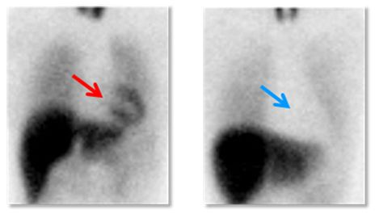
DLBの画像所見
MIBG 集積低下
DAT 両側基底核での低下
VSRAD 画像だけにとらわれてはいけない、
MRI 海馬の萎縮＝ AD ではない
画像：認知症トータルケア 日本医師会より

Slide 31
DAT MIBG, SPECT, MRIどれがレビー小体型認知症で一番わかりやすいか？
DATがわかりやすい
DATとMIBGで評価するとわかりやすい。
MIBG 特異度 ９４％ 感度 ７２％
DAT 特異度８８％ 感度 ８８％
両方とも 特異度 ９０％ 感度 ９６％
DAT低下している人：パーキンソン症状を持っている人が多い
MIBG 低下している人：RBDが多い

Slide 32
DLBの入院時診断名
DLBだけでなく、うつ、統合失調症などが多い。
薬剤性パーキンソニズムと間違えられていることも多い。
疑うことが大切。

Slide 33
レビー小体型認知症の治療時の注意点
レボドパの効果は限局
PDより反応性はおちる
全ての薬剤は少量よりスタート、反応しやすい
抗コリン剤はNG
効果作用時間も短縮してくる。
アリセプトのみ保険病名がある。確かに効果もある。保険病名には問題があるが、メマンチンもある一定効果がある。
BPSDにバルプロ酸の少量投与も効果的。

Slide 34
前頭側頭型認知症
前頭側頭葉変性症（FTLD）
主として初老期に発症
前頭葉と側頭葉を中心とする神経細胞の変性・脱落により著明な行動異常、精神症状、言語障害などを特徴とする進行性の非アルツハイマー病。
経過中にパーキンソニズムや運動障害を認める。
反社会的行動が多い（万引きなど）

Slide 35
FTLDの診断基準と臨床分類
行動障害型前頭側頭型認知症 bv FTD (behavioral variant frontotemporal dementia)
意味性認知症(SD)
進行性非流暢性失語症（PNFA: progressive non-fluent aphasia)

Slide 36
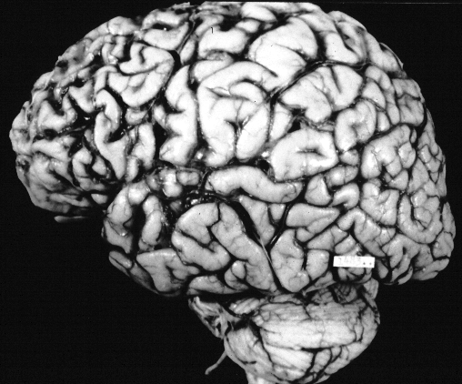
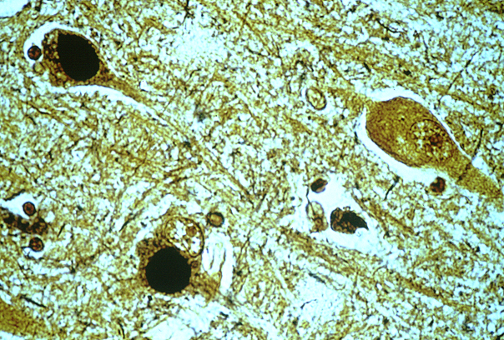
前頭側頭型認知症ＦＴＤ(ピック病)
ピック小体
Bielschowsky 染色 ×２００
前頭・側頭葉萎縮
（大濱榮作教授のご厚意による）
（大濱榮作教授のご厚意による）

Slide 37
常同行動とその対応
時刻表的な生活
決まった椅子にすわる
同じコースを歩く（周回）
道に迷うことは少ない
治療は？
薬物療法は限られている。
その人の行動を見極めてそうさせない、もしくはそうすることで安全、安心感を与えるようにする。

Slide 38
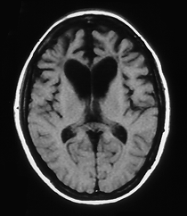
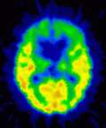
前頭側頭型認知症の画像所見
MRI
SPECT
MRI
SPECT

Slide 39
治療可能な認知障害
慢性硬膜下血腫
甲状腺機能低下症
水頭症
アルコール性、感染症（今後増えるかも？）
認知症の患者さんをみたら、必ず頭部CT/MRIと血液検査、特に甲状腺機能をチェックしましょう。

Slide 40
認知症と診断されたら。介入とサポート
早期発見、治療導入
早期の情報提供や実際的な支援が重要
医療機関に繋げるのではなく患者支援ネットワークにつながるように促す
もともと属していたコミュニティへの繋がりを維持する支援を行う
仲間同士の繋がりと相互支援を促す
自分の将来に関する希望などを文書に残すための支援を行う
自分の展望で自分の介護のあり方を計画する

Slide 41
中核症状と周辺症状
妄想：
物を盗まれたという
抑うつ：気持ちが落ち
こんでやる気がない
幻覚：いない人の声が
聞こえる実際にないも
のが見える
不安・焦燥：
落ち着かない
イライラしやすい
記憶障害：新しいこと
を覚えられない前の
ことが思い出せない
実行機能障害
段取りが立てられ
ない計画できない
睡眠覚醒リズム
障害：
昼と夜が逆転する
介護抵抗：
入浴や着替えを
嫌がる
中核症状
失行：服の着方が
わからない道具が
うまく使えない
失認：物がな
にかわからない
食行動異常：
なんでも食べよう
とする
失語：物の名前
がでてこない
暴言・暴力・攻撃性
大きな声をあげる
手をあげようとする
徘徊：
無目的に歩き回る
外に出ようとする
周辺症状

Slide 42
認知症の症状と要因・誘引の理解
脳の器質的変化
中核症状
BPSD
要因・誘引（身体的・環境的・心理社会的要因）

Slide 43
認知症の人に対する対応の基本
認知症の人の行動は援助者の鏡
援助者のイライラした気持ちは認知症の人のイライラした気持ちを呼ぶ

Slide 44
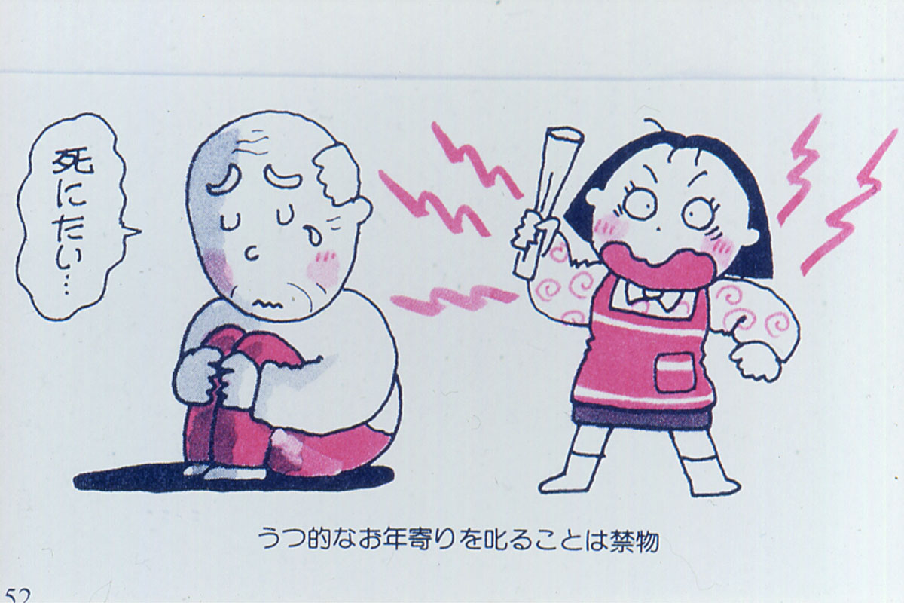
アルツハイマー型認知症の悪化
神経変化
加齢
症状
身体合併症
廃用
ライフスタイルをあきらめるなど

Slide 45
悪化予防と改善を目指すには？
失敗の連続はNG
自我機能の回復 適応スキルの回復
自己評価の回復、自信、希望の回復、自尊感情の回復
関心を持つところ
過去の成果
人柄、エピソードへの共感
リハビリをやめたら途端に自発性が改善したりする。

Slide 46
認知症の人に対して
従来の人柄を探す
心的外傷に脆弱なので注意
本人が理解できるのはここまでと思ったらそのもう少し高度なものをめざす
周囲が考えるよりしたたかな面もあるのでコミュニケーションをとることが重要。

Slide 47
認知症と診断されたら話しておく
前もって告知しておく
世界がかわってしまったように感じる
脳が変化するわけではない
支援をうけいれた生活が始められれば長期に安定する今がわかれ道
病人の生活にはならない。

Slide 48
妄想や幻覚に対して
病感と病識
病識：自分が病気であると認識して発言している。
病感：なんとなく漠然とした自己の内界のみでの気づき
物盗られ妄想 共感が大切 疑ったことへの罪悪感がある、そのことに共感する、自尊感情や自己効力感をたかめる声掛けが重要
妄想がきえることはないが、訴えは消失する、感情共有が必要

Slide 49
認知症における障害モデルと患者・家族指導への応用例
できることを伸ばす
できない部分を補う
家族への指導を併せて行う
健康状態
アルツハイマー病
その人なりの
生活の維持
心身機能・身体構造
記憶障害
失行・失認
歩行は可能
活動
金銭管理に介助要する
掃除に介助要
調理は可能
参加
趣味の会には行けない
近くまで買い物はいける
マイナス側面に加えてプラス側面を重視する
各要因が相互的に作用する
環境因子
独居、家族は遠方
集落全体が高齢化
近所との関係は良い
個人因子
自宅は離れたくない
性格は社交的
経済的には余裕ある

Slide 50
認知症の治療
治療の目的はQOLの向上
認知機能障害に対する治療
アルツハイマーについては、コリンエステラーゼ阻害薬やNMDA受容体拮抗薬の使用、レビーについてはコリンエステラーゼ阻害薬の使用が推奨
BPSD
パーソンセンタードケア
介護サービスの利用
非薬物療法
薬物療法 適応外使用についても説明

Slide 51
認知症の非薬物療法
運動療法
回想法
認知刺激
マッサージ
レクリエーション療法
光療法
アニマルセラピー
鍼治療
音楽療法
園芸療法
アロマセラピー
家族へのエンパワメント

Slide 52
各症状に対する非薬物療法
不安
音楽療法
認知行動療法
焦燥性興奮
グループ活動
音楽療法
タクティールケア・マッサージ
幻覚妄想
介護者が妄想の対象となる場合は物理的に距離を取る
うつ
音楽療法
回想法
運動療法は効果ない？
アパシー
音楽療法
アニマルセラピー
運動療法

Slide 53
運動療法
軽度認知障害者に対して機能向上に有効であるとは言われている。
認知症患者に関しては、有効と言われつつあるが、一致した見解は得られていない。（認知症患者さんに継続して運動療法を行うことはかなり難しい）
単なる運動療法で無く身体運動に認知課題を組み合わせたコグニサイズが良いとも報告されている。

Slide 54
＜認知症リハビリの5原則＞
（１）快刺激：患者もリハビリを施す側も笑顔で楽しく行うことを心がける （２）コミュニケーション：密なコミュニケーションで患者に安心を与える （３）褒め合い：患者を褒める、また患者同士が褒め合うことで意欲が向上する （４）役割：患者がなんらかの役割を持ち患者が主体となって活動することで生きがいをつくる （５）失敗を防ぐ支援：患者の失敗を未然に防ぎ成功体験を増やす

Slide 55
認知症とリハビリテーション
認知症の人すべてに同じリハビリテーションを行うことは良くない
リハビリをすることで良くも悪くもなることを認識する必要ある
軽度〜中等度の認知障害に対するアプローチ
中等度から高度の認知障害に対するアプローチ
できる生活行為を継続
手順の混乱により困難となってきた場合できる行為の遂行とその環境調整
家族への負担軽減や関わり方の提言
困難な生活行為の反復練習
自立を促す援助方法の検討
手がかりの活用や視覚的構造化など環境調整
本人の認知機能の弱みや強みの理解への働きかけ

Slide 56
良 い ケ ア
（安心感・安定感を）
予防や治療につながる！

Slide 57
タクティールケア・マッサージ
1960年代にシーヴ・アーデビー（Siv Ardeby）]やグニッラ・ビルケスタッド（Gunilla Birkestad）]らによって考案されたマッサージ法で、「タクティール」は「触れる」という意味のラテン語tactilisに由来する。ツボや筋肉を刺激する各種マッサージ法とは異なり、優しい接触を継続的に行い、肌の触れ合いを通しオキシトシンというホルモンの分泌を促し、ストレスに関連するホルモンであるコルチゾールのレベルを低下させて、相手の不安な感情を取り除く効果を得るとされる。
また、痛覚の信号より早く脳に到達する触覚の信号によって痛覚の信号の伝達を阻むゲートコントロール効果を通じて、痛みを緩和する作用があるとされる。このほか、コミュニケーション能力の向上や攻撃性・自虐性を減少させる効果もあるとされ、人間の尊厳を重視した認知症ケアや、がんの緩和ケア、未熟児ケア、障がい者ケア、ストレスケア、いじめ予防など、さまざまな分野で活用されている
ウィキペディアより抜粋

Slide 58
認知症の薬物治療フローチャート
認知症の診断
投与されている内服薬の確認
薬物療法の必要性の判断
服薬遵守が可能な環境の確認・整備
投薬に関する同意
疾患特異的治療
BPSDに対する治療
合併症治療
定期的な評価と見直し

Slide 59
認知症の薬物療法
認知症に対する治療薬
周辺症状に対する薬剤
この二つが一つの薬剤で効果を示すこともある。
メマリーは双方に効果がある。
軽度認知症の悪化予防に効果はあるか？ 無いと言われている。

Slide 60
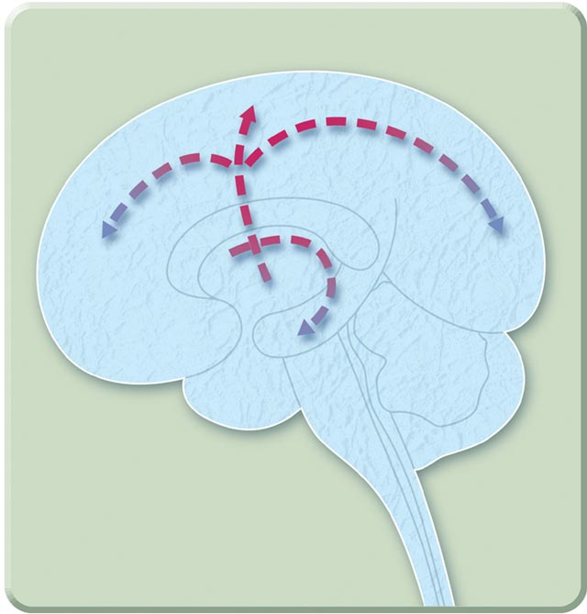
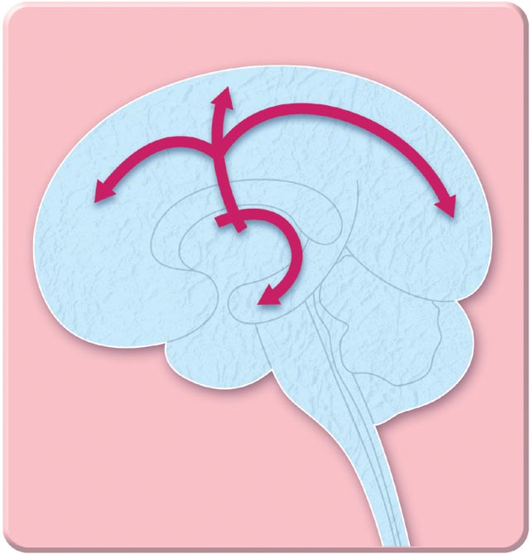
アルツハイマー型認知症には治療薬がある
減少している脳内「アセチルコリン」を増やして、神経伝達
を改善
アリセプト
レミニール
リバスタッチ
監修：鳥取大学医学部教授 浦上 克哉／香川大学医学部教授 中村 祐

Slide 61
認知症の治療薬
薬品名 | ドネペジル | ガランタミン | リバスチグミン | メマンチン
商品名 | アリセプト | レミニール | イクセロンパッチ・リバスタッチ | メマリー
種類 | アセチルコリンエステラーゼ阻害薬 |  |  | NMDA受容体拮抗
薬理 | アセチルコリンエステラーゼを阻害する | ニコチン性アセチルコリンを高める | アセチルコリンエステラーゼ阻害＋ブチルコリンエステラーゼ阻害 | 過剰なグルタミン酸の抑制を抑える アミロイドβ凝集抑制
効果 | ADL | 記憶 | アパシー | BPSD
副作用 | 興奮、食思不振 | 少ないがドネペジルと同様 | 少ないがドネペジルと同様 少ないがドネペジルと同様 | めまい、肝障害

Slide 62
メマリーと脳血管疾患
海外の論文では、脳梗塞直後にメマリーを投与することでの高次脳機能障害（失語、認知機能）の改善を報告している。
元々のアルツハイマーに効果を示した可能性は否定はできない。
しかし、実際使用すると失語と脱抑制を中心に改善することが多い。

Slide 63
メマリーが効果を期待できる病態
易怒性
暴力行為
威嚇
暴言
脱抑制
焦燥感
夜間の行動障害
不眠
BPSDのみんなが困る症状によく効く
毎週 ５mgずつ上げていく。２０mgが通常だが、高齢者の場合１５mg程度で良いことも多い。
めまいはある。肝障害が多い副作用が多いのが問題。

Slide 64
周辺症状に対する薬物療法
はっきり効果を示すのはメマリー。
メマリー
抑肝散
リスペリドン
クエチアピン デパケン（バルプロ酸 カルバマゼピン）
抗鬱薬（パキシル、サインバルタ テトラミド）
オランザピン（うちの採用薬ではない。）
睡眠障害
ロゼレム
トラゾドン ベルソムラ（せん妄を起こしにくいと言われている）
推奨しない薬（周辺症状に対して）：グラマリール、アリセプト

Slide 65
当院回復期病棟でのメマリーの成果
（対象と方法）2018年11月から2019年３月まで当院回復期リハビリテーション病棟に入院した骨折患者のうち、周辺症状の強い16名（認知FIM19以下）に対してメマンチンを投与。FIMの認知項目と運動項目の改善度を2017年に入院していた骨折患者で入院時FIMが19点以下の患者と比較検討した。
（結果）FIM利得は、認知4.9 運動26.4であった。一方、2017年に入院していた患者の場合は、認知4.6 運動20.6で、メマンチンを内服した患者の方がFIM利得が高かった。周辺症状も軽減し12名が自宅退院となり、周辺症状が軽減したことで身体抑制の減少にも寄与したと考えられた。一方、3名が効果無しと中止し、１名が精神科へ転院となった。

Slide 66
認知症と睡眠障害
ノンレム睡眠 シナプスのリモデリング(記憶定着に重要) 成長ホルモン分泌、脳の老廃物を除去すると言われている
レム睡眠：目玉が動き心拍数不規則となる。
若い人 レム２２％ 高齢だとレム１３％ 浅いノンレム睡眠が増える
井上 真一郎 先生
岡山大学病院 精神科神経科講義より

Slide 67
レム睡眠が長いと次のノンレム睡眠の質を高める
レム(Rapid eye movement) sleep の重要性
レム睡眠はノンレム睡眠の質を高めレム睡眠が深くなる
スイッチを担う神経細胞は脳幹にレム睡眠のon/off切り替える神経細胞がある。
橋 アセチルコリン神経細胞 覚醒促進する細胞群とレム睡眠を抑制する細胞群がある。

Slide 68
RBD：REM sleep Behaviour Disorder
睡眠中に寝言を言ったり、突然起き出して叫んだり、時には暴力をふるってしまったりする。
レム睡眠は多くの場合夢を見る。その夢に合わせて身体を動かしてしまわないよう通常は身体を動かす神経を麻痺させている。 しかし、この麻痺がうまくおこらず、夢に出たことをそのまま実際の身体で動かしてしまうことでおこるのがレム睡眠行動障害。
レム睡眠が重要。
αシヌクレインの蓄積
黒質のダメージ 運動
大脳皮質のダメージ 認知
橋のダメージ レム睡眠

Slide 69
アルツハイマー型認知症 の患者の睡眠
アミロイドβは覚醒中に増えて睡眠中に減少する。
ノンレム睡眠中にアミロイドβ排出促進される
レム睡眠少ない人AD発症リスクが上がると考えられる。

Slide 70
不眠とせん妄
睡眠不足 不眠症対策は認知症予防にもよい。
せん妄と不眠はつながっている。病院でのせん妄は患者の高齢化、認知症患者の増加で増えている。

Slide 71
せん妄対策
いつもと様子が違いますか？家族に確認しておく。
せん妄のリスク評価は多職種で行う必要がある。
ガスターはせん妄を起こしやすい。
補聴器をつけてもらう。ただし、ICUでは耳栓の方が良いと言われている
リハは夕方に入れるようにしておく。（疲れて眠気をさそう）
不眠のコントロールは予防的な手段が必要。前もって不時指示を出しておく、ベンゾジアゼピン系は避ける。
トラゾドンがオススメだが適応病名はないのでロゼレム とベルソムラが良い。

Slide 72
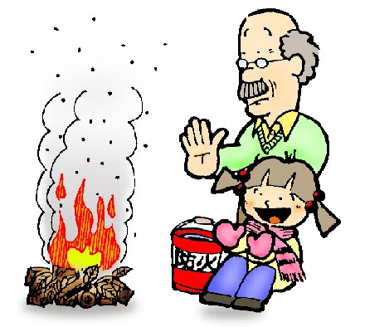
せん妄を３つに考える、火と薪と油。
手術や薬（薪）に高齢（火）という引き金があり火事になる、そこに身体的苦痛（油）があるとさらに促進させてしまう。なので消火活動は薬物療法だが、家族の介入や原因を取り除くことで消火させていく必要がある。
井上 真一郎 先生
岡山大学病院 精神科神経科講義より

Slide 73
不眠・せん妄の治療
音楽、香り、筋弛緩トレーニング
日中眠気がなけれはOK
こだわり過ぎない
家族の対応が患者に影響を及ぼす
同じ時間に毎日起床する
光の利用が良い
ぬるめの半身浴や軽めの運動も良い

Slide 74
遺伝子
もしこの因子が除外されたら減少する新しい認知症の患者数の％
教育の不十分８％
難聴９％ 高血圧２％ 肥満１％
喫煙５％、鬱４％、運動不足３％、社会的孤立２％、糖尿病１％
修正できる可能性あるもの
３５％

